Slide 1
JOURNEES D’ÉTUDES NATIONALES
« Évolution de la filière chaudronnerie »

Slide 2
Etat de la filière

Slide 3
Evolution des effectifs voie scolaire
Expérimentation bac pro 3 ans
Période de généralisation du bac pro 3 ans
Refonte de la carte des formations
Filière rénovée
STI2D

Slide 4
Evolution des effectifs voie scolaire
Expérimentation bac pro 3 ans
Période de généralisation du bac pro 3 ans
Refonte de la carte des formations
Filière rénovée
2392
2021
676
478

Slide 5
Evolution des effectifs par apprentissage
Période de généralisation du bac pro 3 ans
Refonte de la carte des formations
Filière rénovée
Expérimentation bac pro 3 ans
1054
STI2D
557
371
245

Slide 6
Bilan global des flux

Slide 7
Nouvelle architecture des diplômes

Slide 8
Les diplômes
BTS CRCI
BTS CRCI
2009
2018
MC 4 Technicien(ne) en Soudage
MC 4 Technicien(ne) en Tuyauterie
MC 4 Technicien(ne) en Chaudronnerie Aéronautique et Spatiale
Bac Pro TCI
Certification intermédiaire
2009
2016
2017
2017
MC 5 Soudage
Bac Pro TCI
2002
2018
Option chaudronnerie
Option Soudage
CAP RICS
CAP RCI
1ère année commune
2017
2009

Slide 9
Ecritures en blocs de compétences

Slide 10
Les principes des blocs de compétences
A un bloc de compétences correspond une unité certificative
Un ensemble cohérent d’activités professionnelles
Un bloc de compétences
Une unité certificative
du diplôme
Une attestation de blocs de compétences est délivrée quand note obtenue à l’unité ≥ 10 pour les stagiaires de la formation continue et dans le cadre de la VAE
U1
U2
Diplôme professionnel
U3
U4
Si note de l’unité ≥ 10
Délivrance d’une attestation
bloc de compétences

Slide 11
Les principes des blocs de compétences
Décret n° 2016-771 du 10 juin 2016 relatif à la reconnaissance de l'acquisition de blocs de compétences par les candidats préparant l'examen du baccalauréat professionnel dans le cadre de la formation professionnelle continue ou de la validation des acquis de l'expérience
Décret n° 2016-772 du 10 juin 2016 relatif à la reconnaissance de l'acquisition de blocs de compétences par les candidats préparant l'examen du certificat d'aptitude professionnelle dans le cadre de la formation professionnelle continue ou de la validation des acquis de l'expérience
Décret n° 2016-1037 du 28 juillet 2016 relatif à la reconnaissance de l'acquisition des blocs de compétences par les candidats préparant l'examen du brevet de technicien supérieur dans le cadre de la formation professionnelle continue ou de la validation des acquis de l'expérience
circulaire n° 2016-133 du 4-10-2016 relatif aux Modalités de délivrance des attestations reconnaissant l'acquisition de blocs de compétences

Slide 12
Les principes des blocs de compétences
Écriture séquentielle
des
activités
Compétences contextualisées
Tâches
A1T1
A1T2
A1T3
.
.
.
A4T5
C1 C2 C3 Cn
Activités 1
Bloc 1 = unité 1

Slide 13
Les principes des blocs de compétences
Écriture séquentielle
des
activités
Compétences contextualisées
C1 C2 C3 Cn
Tâches
A1T1
A1T2
A1T3
.
.
.
A4T5
Activités 1
Bloc 1 = unité 1
Bloc 2 = unité 2

Slide 14
Les principes des blocs de compétences
Les blocs de compétences professionnelles ont pour base les regroupements d’activités correspondant au métier visé
Ils regroupent les compétences nécessaires pour exercer ces activités
Un bloc = une unité (à chaque bloc de compétences correspond une unité et une seule)
Les blocs de compétences se définissent comme des éléments identifiés d’une certification professionnelle s’entendant comme un ensemble homogène et cohérent de compétences
Ces compétences doivent être évaluées, validées et tracées

Slide 15
Les principes des blocs de compétences
Sous ces conditions, elles constituent une partie identifiée de la certification professionnelle
Le « bloc de compétences » s’apparente à une activité ou un domaine d’activité au sein d’une certification professionnelle

Slide 16
Unités professionnelles
Activités | Tâches |  | C1 Décoder et interpréter les documents | C2 Analyser et déterminer les données opératoires | C3 Communiquer par écrit et oralement y compris en langue anglaise | C4 Effectuer le montage et/ou le démontage de tout ou partie d'une ligne de tuyauterie | C5 Réaliser tout ou partie d'une ligne de tuyauterie en préfabrication | C6 Réaliser tout ou partie d'une ligne de tuyauterie sur site | C7 Contrôler la qualité et la conformité de tout ou partie d'une ligne de tuyauterie | C8 Respecter les procédures liées à la sécurité et au respect de l'environnement
Préparation de l’intervention | Prendre en compte le contexte de l’intervention et ses risques | A1-T1 | 2 | 2 | 1
 | Identifier les contraintes de réalisation | A1-T2 | 3 | 2
 | Vérifier les moyens de mise en œuvre, les approvisionnements et l’environnement de travail | A1-T3 | 2 | 1 |  |  |  |  |  | 2
 | Réaliser un croquis, interpréter des plans isométriques | A1-T4 | 1 | 3 | 2 | 2
Préfabrication des sous-ensembles isométriques en atelier | Organiser le poste de travail | A2-T1 |  |  | 1 | 1 | 1
 | Respecter les procédures de sécurité | A2-T2 | 2 |  |  | 2 | 3 |  |  | 3
 | Réaliser les opérations de préfabrication en atelier et assurer le conditionnement | A2-T3 |  | 2 |  |  | 3
 | Effectuer les contrôles de conformité et mesurer les écarts | A2-T4 |  | 1 |  |  | 3 |  | 3
 | Assurer la traçabilité | A2-T5 |  |  | 2 |  | 3 |  | 2 | 2
Réalisation, montage sur site et gestion du chantier dans le respect des règles de prévention liées aux risques professionnels et environnementaux | Effectuer des relevés de côtes | A3-T1 |  |  |  | 2 | 3 | 3 |  | 2
 | Démonter les éléments à remplacer de l’installation et constater les écarts par rapport aux données techniques. | A3-T2 |  |  |  | 3 |  |  |  | 2
 | Adapter les éléments préfabriqués au contexte du site | A3-T3 |  |  |  |  |  | 3 |  | 2
 | Intégrer les éléments et leur supportage | A3-T4 |  |  |  | 3 | 1 | 3
 | Trier et gérer les déchets de l’intervention | A3-T5 |  |  |  |  |  |  |  | 3
 | Maintenir à niveau les matériels | A3-T6 |  |  |  |  |  |  |  | 2
 | Renseigner la documentation | A3-T7 |  |  | 2 |  |  |  | 2
 | Participer à la (re)mise en service de l’installation | A3-T8 |  |  | 3 |  |  |  | 2 | 2
 | Participer à la réception des travaux et au retour d’expérience | A3-T9 |  |  | 3 |  |  |  |  | 2
 | Analyse et exploitation des données préparatoires à une intervention | U1
 | Préfabrication et contrôle de tout ou partie d’une ligne de tuyauterie | U2
 | Réalisation, montage et gestion du chantier effectués en milieu professionnel | U3

Slide 17
CAP RICS : Réalisation Industrielle en Chaudronnerie ou Soudage Bac Pro TCI : Technicien en Chaudronnerie Industrielle
PROJET
-
en cours d’écriture

Slide 18
Principe d’écriture
PROJET
-
en cours d’écriture
Fonctions | Activités | Compétences |  | C. Détaillées |  | Unités Epreuves
 |  | CAP | Bac. Pro. | CAP | Bac. Pro.
ANALYSE - ETUDE CONCEPTION | Décodage et analyse des données techniques et préparation d’une ou plusieurs phases de travail | X | X | Echelles de compétences par les indicateurs de performance |  | A définir
PREPARATION DE LA FABRICATION |  | X | X |  |  | A définir
FABRICATION CONTRÔLE QUALITE | Mise en œuvre d’un ou plusieurs procédés de fabrication, d’assemblages et des techniques connexes à partir de consignes opératoires | X | X |  |  | A définir
INSTALLATION MAINTENANCE REHABILITATION SUR SITE | A définir | - | X | A définir |  | A définir
GESTION ORGANISATION MANAGEMENT | A définir | - | X | A définir |  | A définir

Slide 19
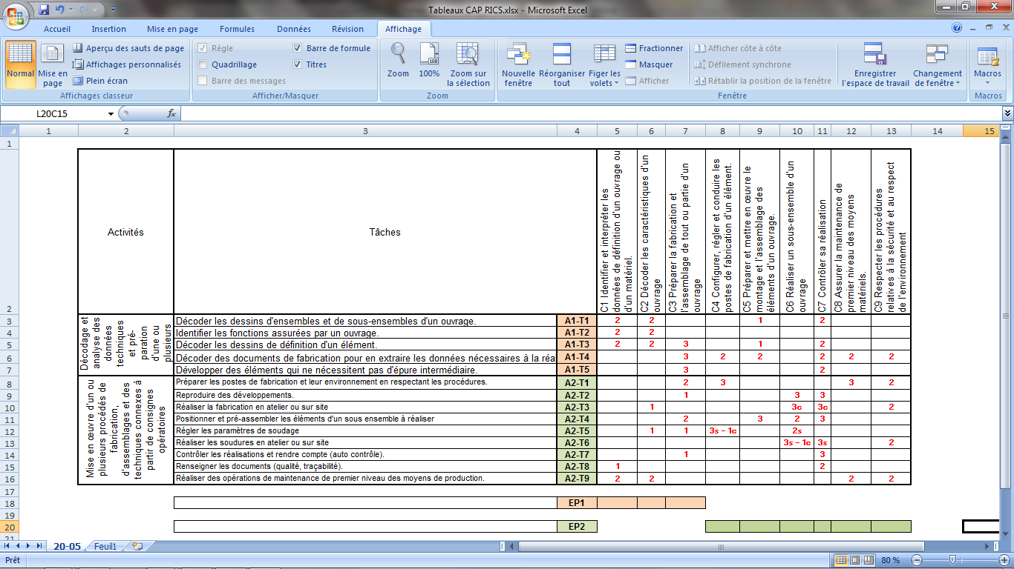
Tableau de correspondance
PROJET
-
en cours d’écriture

Slide 20
Règlement d’examen
PROJET
-
en cours d’écriture

Slide 21
Invariants dans l’écriture des MC TT et TS

Slide 22
Quelques constantes …
Blocs de compétences
Différenciation entre chantier et atelier
Langue anglaise
Niveau B2 en référence au Cadre européen commun de référence pour les langues (CECRL).
Co-animation avec le professeur d’enseignement professionnel en fonction des besoins
Développement durable
Compétence spécifique
3 épreuves
1 épreuve écrite nationale, 1 épreuve intégrant le projet, 1 épreuve relative aux PFMP
Projet industriel
Epreuve E2
PFMP
= 16 semaines MC TS
14 semaines en MC TT

Slide 23
Quelques constantes …
Épreuve E1 (Unité U1)
Épreuve écrite d’une durée de 3 h 30 minutes dont 30 minutes conseillées pour la lecture du sujet.
L’utilisation d’applications numériques pourra être requise
Épreuve E2 (Unité U2)
Ouvrage soudé qui s’inscrit dans un projet de fabrication conduit en formation sur une durée de
60 heures maximum.
Épreuve E3 (Unité U3)
Une première partie en entreprise (comptant pour 1/3 de la note)
Une deuxième partie en centre de formation (comptant pour 2/3 de la note)
Rapport de PFMP
La soutenance orale : 15 minutes maximum de présentation dont 5 min en langue anglaise
L’entretien : 20 minutes maximum dont 10 minutes en interaction orale en langue anglaise
Notes:
Denis

Slide 24
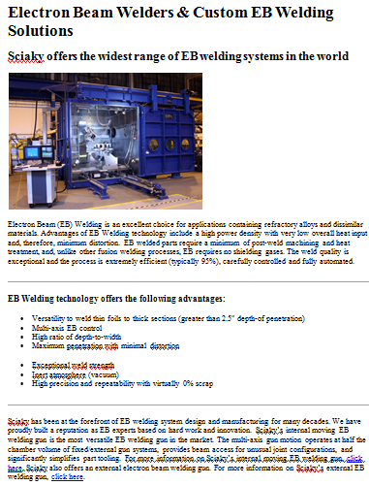
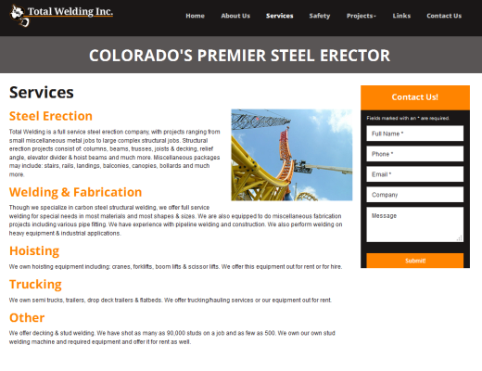
Exemples de documentations exploitables pour la partie en anglais de l’épreuve E3

Slide 25
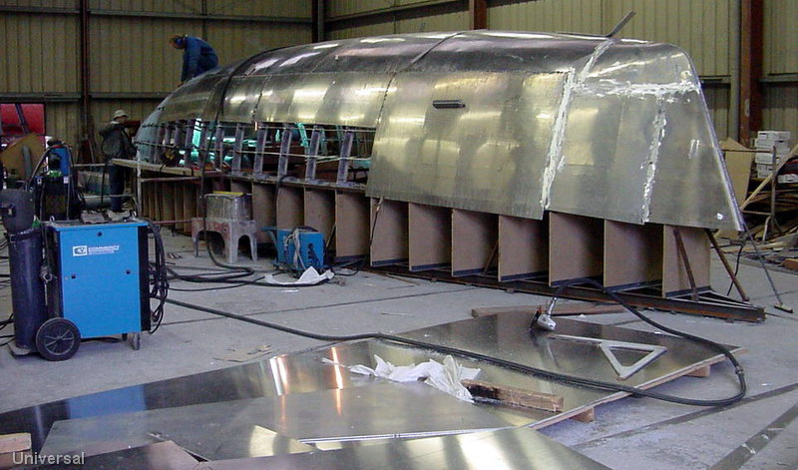
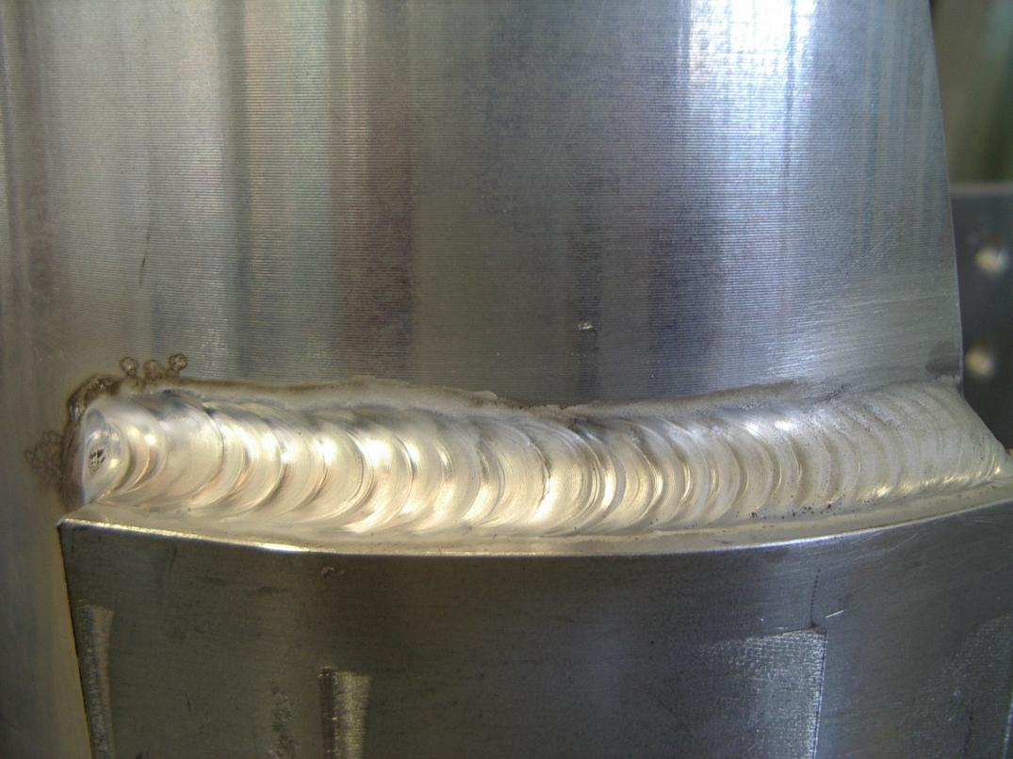
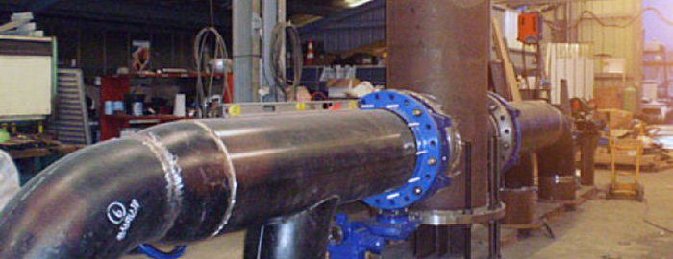
Mention complémentaire niveau IV Technicien(ne) en Soudage

Slide 26
Référentiel des Activités Professionnelles
Fabrication à l’atelier et/ou sur chantier
France et/ou à l’international
Normes internationales de soudage et de communication, y compris en anglais, devront lui permettre de mener à bien ses activités professionnelles
Qualification de soudage (non obligatoire pour l’obtention du diplôme) favorisant l’employabilité

Slide 27
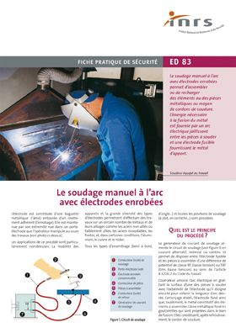
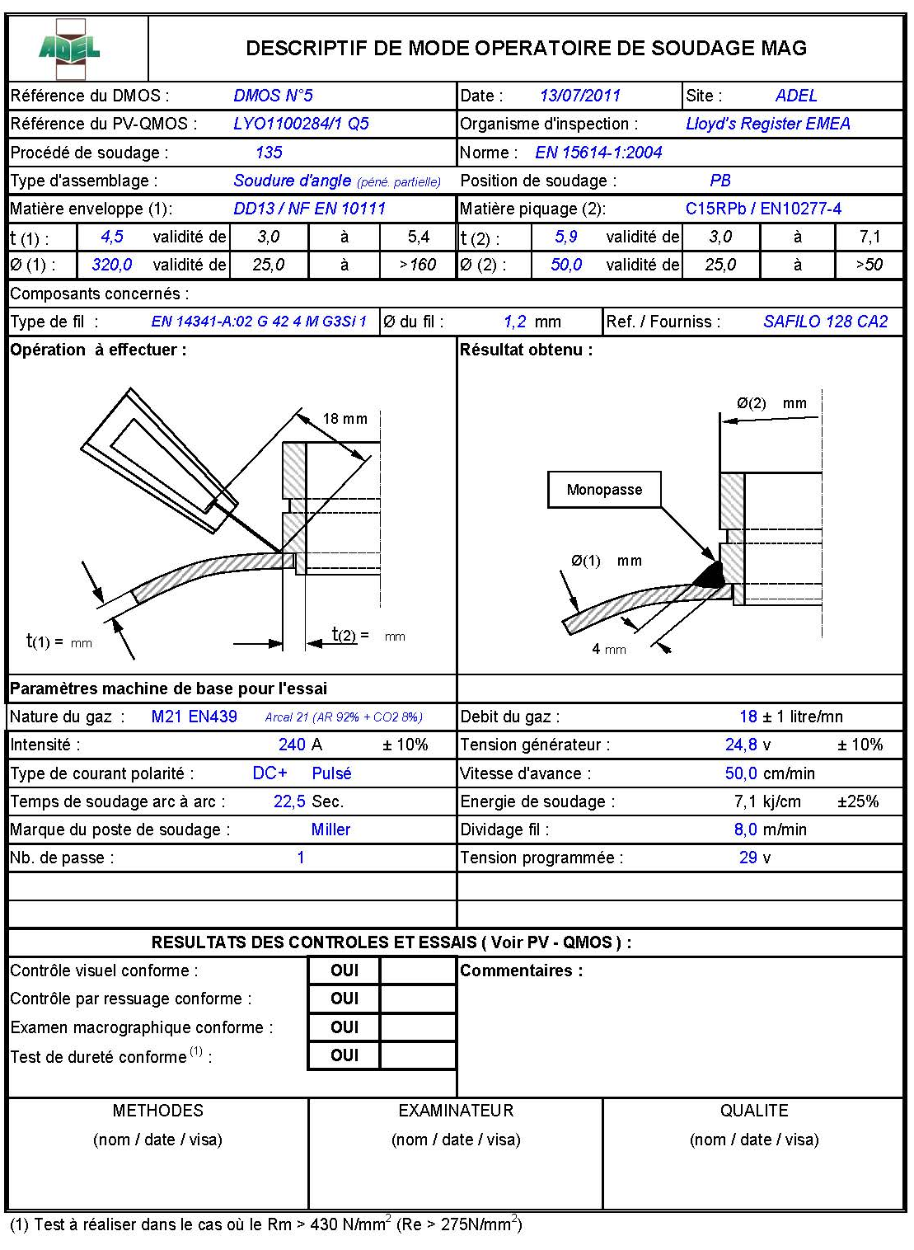
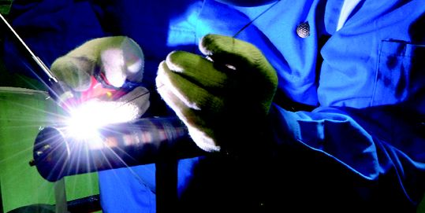
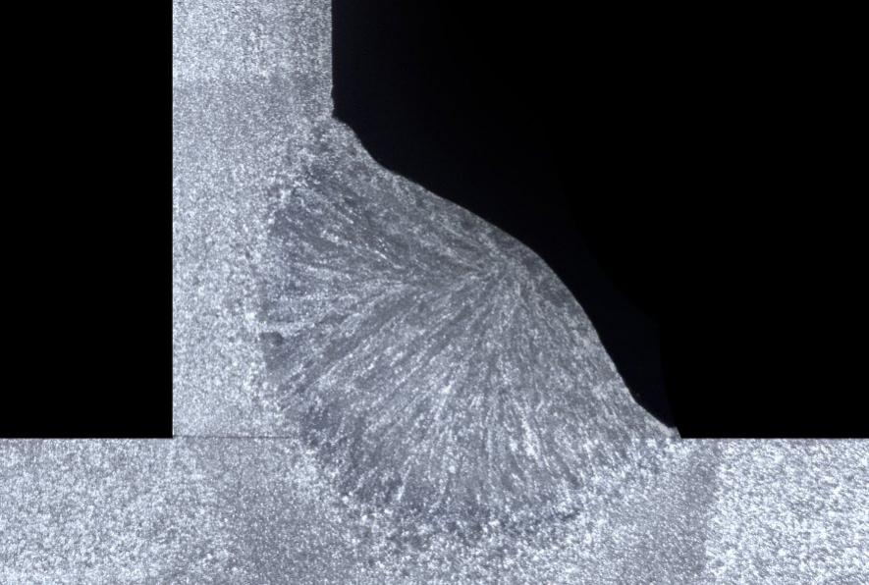
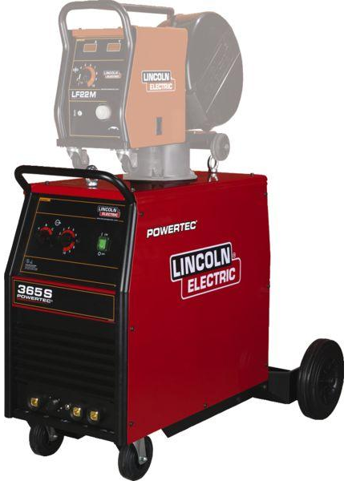
Référentiel des Activités Professionnelles

Slide 28
Référentiel de Certification : Les compétences
C1 : Décoder et interpréter les documents
C2 : Analyser et/ou vérifier tout ou partie des paramètres d’une opération de soudage
C3 : Communiquer par écrit et oralement y compris en langue anglaise
C4 : Souder en toute autonomie en atelier
C5 : Souder en toute autonomie sur site
C6 : Contrôler la qualité de ses soudures et des éléments assemblés
C7 : Respecter les procédures relatives à la sécurité et au respect de l’environnement
C8 : Garantir la disponibilité des moyens de soudage
Notes:
Denis

Slide 29
Référentiel de Certification : Les savoirs associés
S1 : La communication professionnelle
S2 : Les matériaux et les produits d’apports
S3 : Les procédés
S4 : L’aspect thermique du soudage
S5 : Qualité et contrôle
S6 : La maintenance en soudage
S7 : La santé, la sécurité au travail et la protection de l’environnement
Notes:
Denis

Slide 30
Unités professionnelles

Slide 31
Règlement d’examen

Slide 32
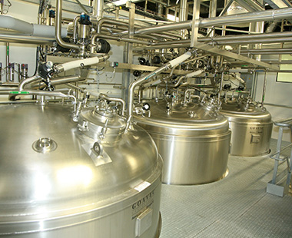
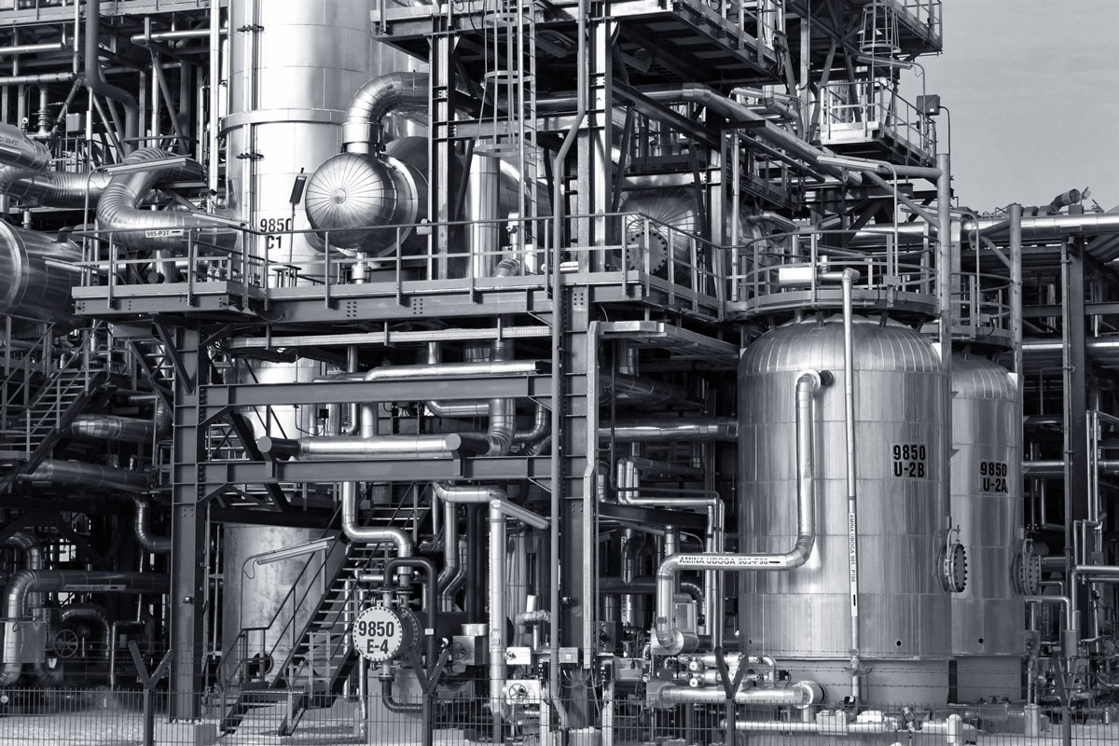
Mention complémentaire niveau IV Technicien(ne) en Tuyauterie
Passage en 3ème CPC
-
Décembre 2016

Slide 33
Référentiel des Activités Professionnelles
Préfabrication en atelier et/ou montage sur site.
France et/ou à l’international
Normalisation en tuyauterie et communication, y compris en anglais, devront lui permettre de mener à bien ses activités professionnelles
Spécialisation du métier de chaudronnier
Particularités :
mécanisation
commande numérique et de l’informatique
travail en équipe (amont =BE et BM, aval = montage et soudage)

Slide 34
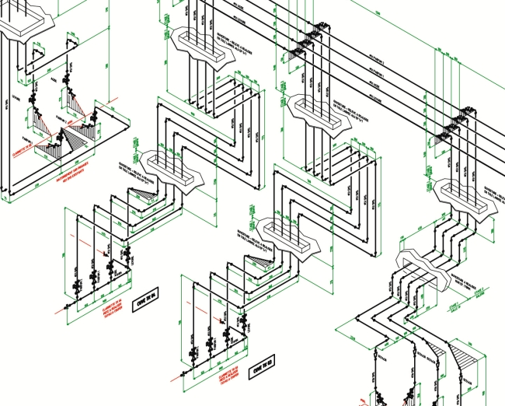
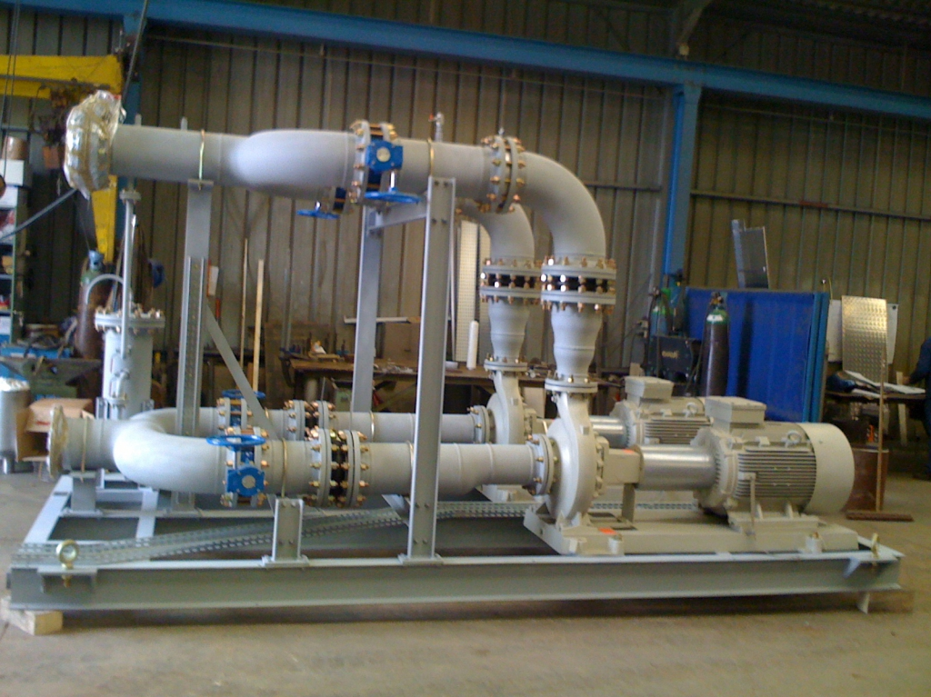
Référentiel des Activités Professionnelles

Slide 35
Référentiel de Certification : Les compétences
C1 : Décoder et interpréter les documents
C2 : Analyser et déterminer les données opératoires
C3 : Communiquer par écrit et oralement y compris en langue anglaise
C4 : Effectuer le montage et/ou le démontage de tout ou partie d'une ligne de tuyauterie
C5 : Réaliser tout ou partie d'une ligne de tuyauterie en préfabrication
C6 : Réaliser tout ou partie d'une ligne de tuyauterie sur site
C7 : Contrôler la qualité et la conformité de tout ou partie d’une ligne de tuyauterie
C8 : Respecter les procédures liées à la sécurité et au respect de l'environnement

Slide 36
Référentiel de Certification : Les savoirs associés
S1 : La communication professionnelle
S2 : Préparation de la fabrication
S3 : Les procédés
S4 : Qualité et contrôle
S5 : Montage et démontage des éléments de tuyauterie sur site
S6 : La santé, la sécurité au travail et la protection de l’environnement

Slide 37
Unités professionnelles

Slide 38
Règlement d’examen

Slide 39
Les blocs de compétences : MC IV Technicien(ne) en Tuyauterie
Activités professionnelles | Compétences | Epreuves
A1 : Préparation de l’intervention | C1 – C2 | E1 – Analyse et exploitation des données préparatoires à une intervention
A2 : Préfabrication des sous-ensembles isométriques en atelier | C5 – C7 | E2 – Préfabrication et contrôle de tout ou partie d’une ligne de tuyauterie
A3 : Réalisation, montage sur site et gestion du chantier dans le respect des règles de prévention liées aux risques professionnels et environnementaux | C3 – C4 – C6 – C8 | E3 - Réalisation, montage et gestion du chantier effectués en milieu professionnel

Slide 40
Mention complémentaire niveau IV Technicien(ne) en Chaudronnerie Aéronautique et Spatiale
Passage en 3ème CPC
-
Décembre 2016

Slide 41
MC niveau IV Technicien(ne) en Chaudronnerie Aéronautique et Spatiale
Post-baccalauréat professionnel :
Aéronautique option structure
Technicien en chaudronnerie industrielle
Construction des carrosseries
Réparation des carrosseries

Slide 42
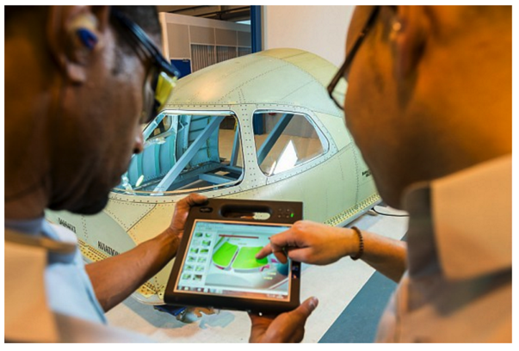
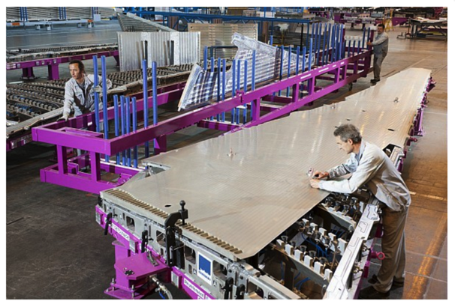
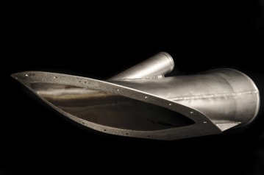
Le métier
Le (la) technicien(ne) en chaudronnerie aéronautique et spatiale contribue par ses connaissances techniques et sa dextérité, à la réalisation et à la maintenance dans les domaines industriels de l’aéronautique et du spatial (avions, hélicoptères, lanceurs, satellites …).

Slide 43
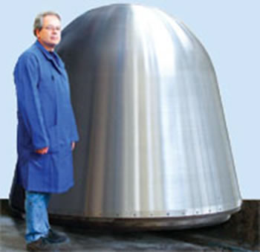
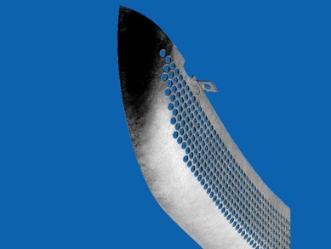
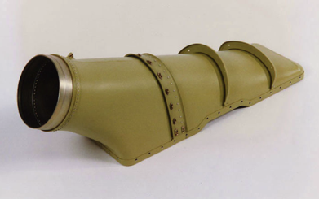
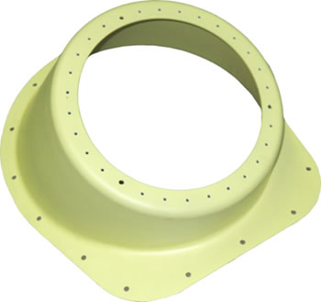
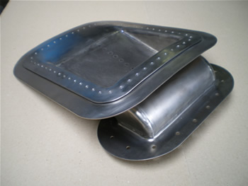
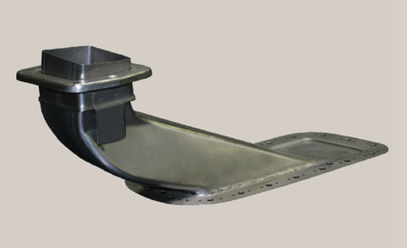
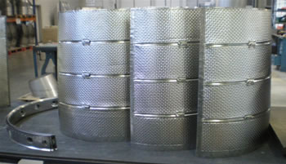
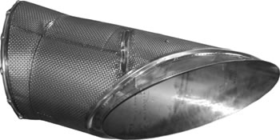
Le métier
Il (elle) est spécialiste de la mise en forme des pièces souvent complexes réalisées à partir de tôles fines, de profilés ou de tubes.
Ces pièces, en alliage d’aluminium ou de nickel, acier inox, titane ou en matériaux composites, sont réalisées à l’unité ou en petites séries.
Cône de Booster (Ariane V)
Capot FE
(Ariane V)
Protection thermique ‘Protecal’ (ATR, Falcon, Mirage 2000, Mirage F1, Transall)
Prise d’air en titane
(Airbus A330)
Conduit
d’échappement (ATR 42/72)

Slide 44
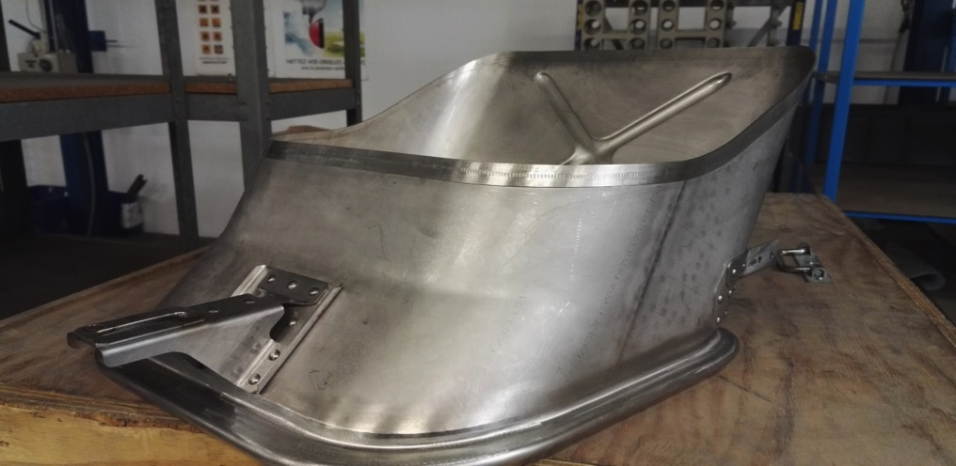
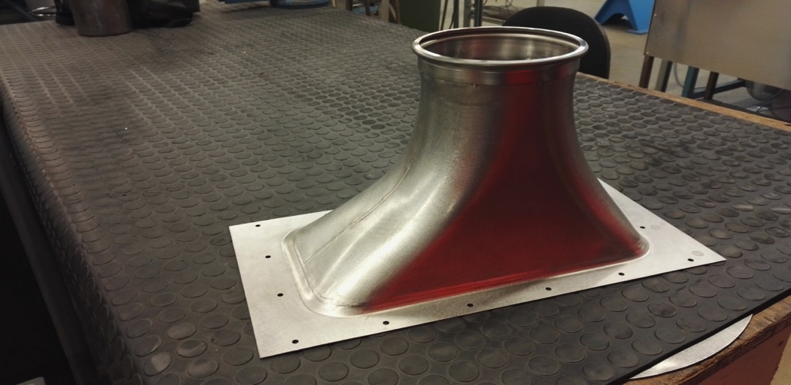
Exemples de réalisation
TUYERE INTERNE
DE SUPER PUMA
GOULOTTE
MAT REACTEUR A320

Slide 45
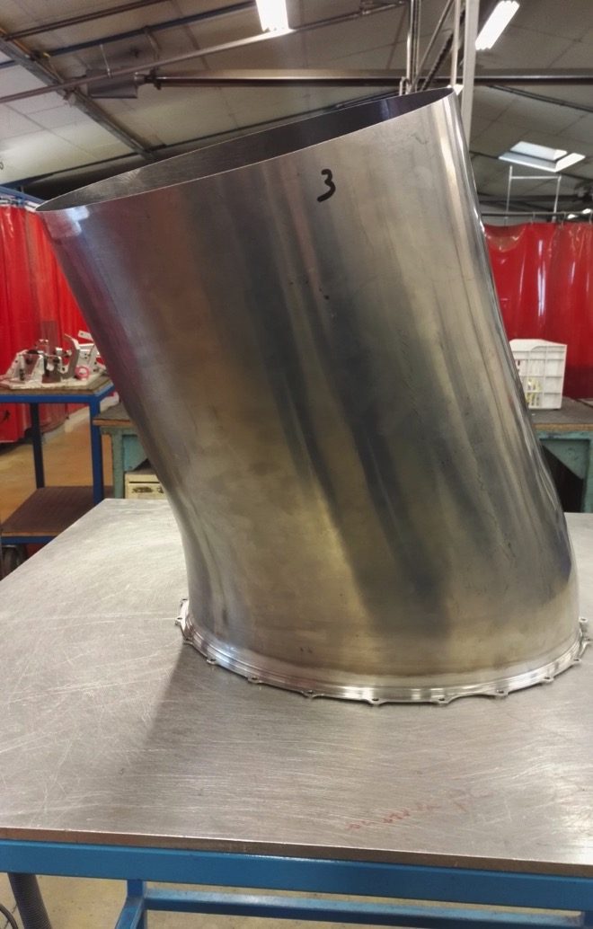
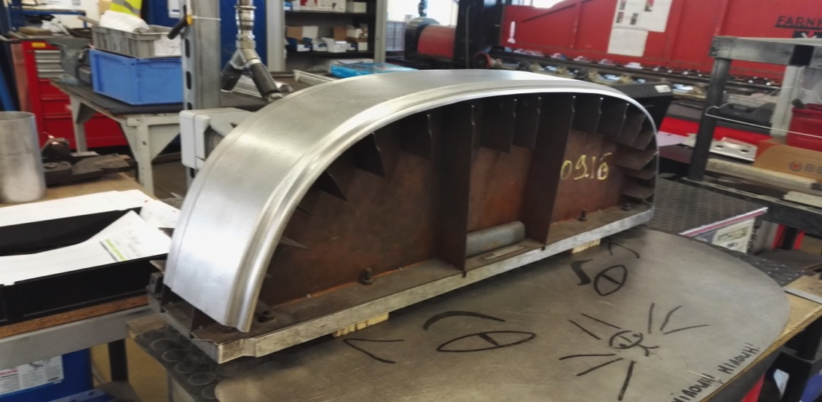
Exemples de réalisation
TOLE ENCADREMENT ATR 42 ET 72
TUYERE MOTEUR
ATR 42/72

Slide 46
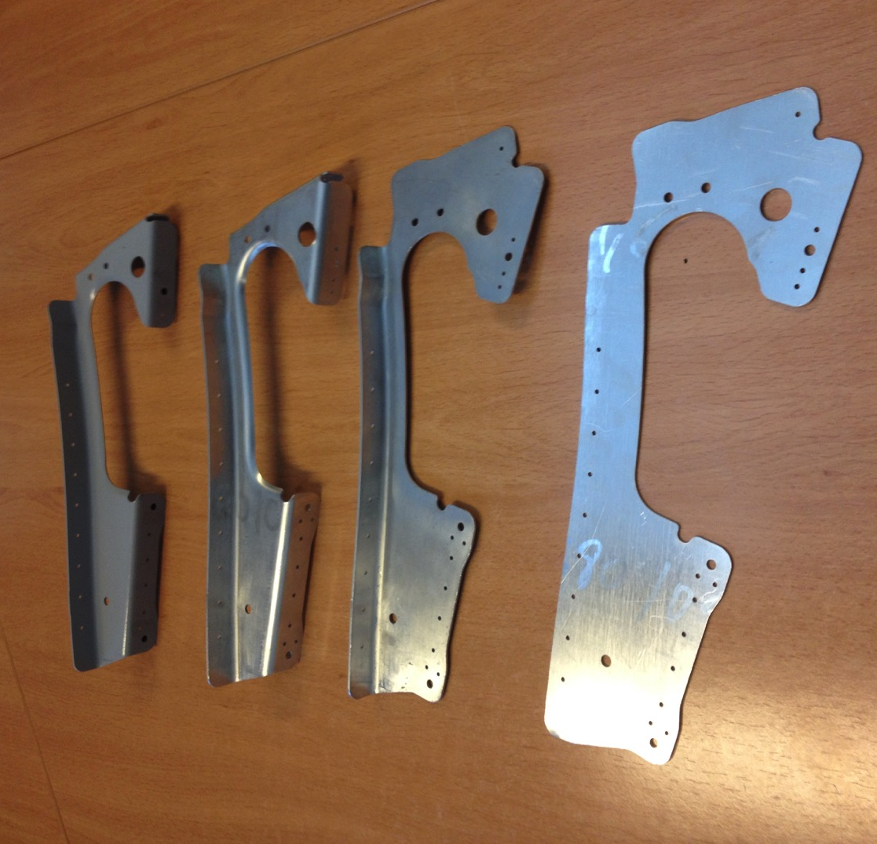
Exemples de réalisation

Slide 47
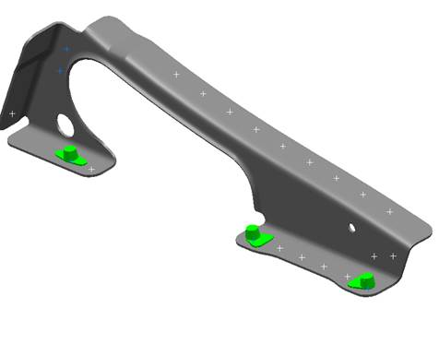
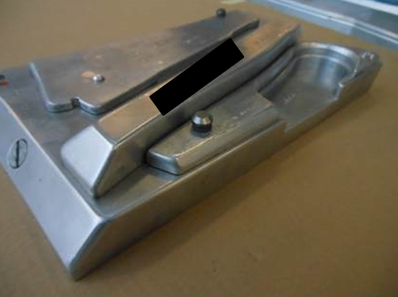
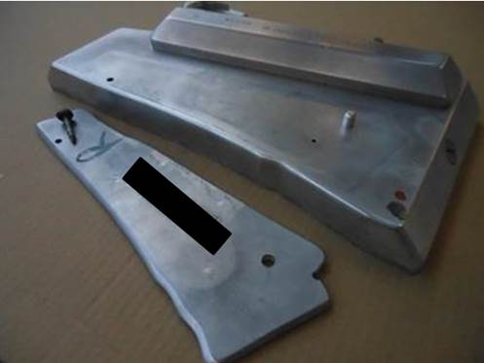
Exemple d’outillage
FORME ET CONTRE-FORME

Slide 48
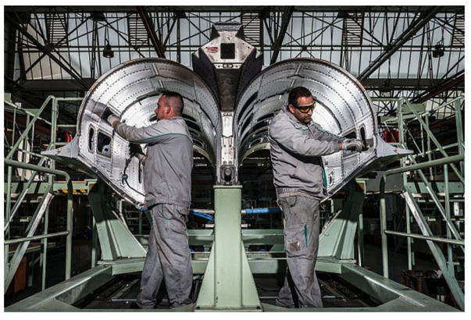
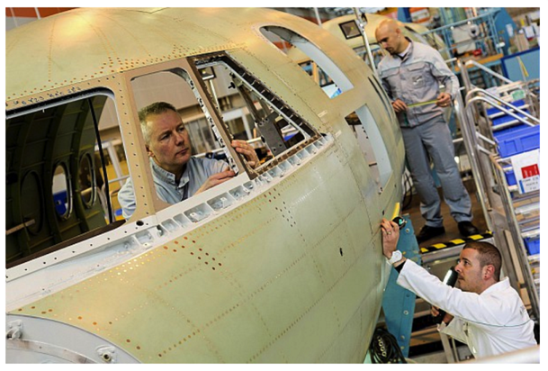
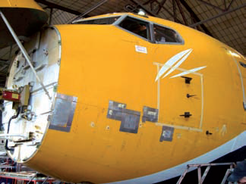
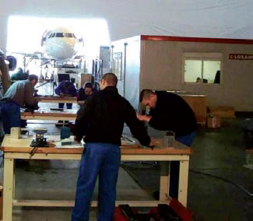
Le métier
Le (la) technicien(ne) en chaudronnerie aéronautique et spatiale intervient également dans le montage, l’ajustage, l’assemblage, la réparation des sous-ensembles, de systèmes ou d’éléments de structure.

Slide 49
Les différences avec la chaudronnerie industrielle
La nature des matériaux : alliages légers, titane, inox, inconel.
Les épaisseurs : plus fines.
La géométrie des pièces : pièces évolutives complexes, surfaces non réglées.
Les programmes de fabrication : réalisations semi-unitaires ou en très petites séries.
Les procédés de fabrication, combinaison de :
procédés mécaniques (découpage, pliage, roulage, cintrage) ;
de procédés manuels (découpage, étirage, rétreint, formage par grenaillage, martelage, allongement à la molette) à froid ou à chaud ;
de traitements thermiques.
Les procédés et procédures d’assemblage : pré-assemblage par pointage TIG, rivetage, application de produits d’interposition (métallisation) et d’étanchéité.
Les contraintes liées aux réglementations aéronautique et spatiale : agréments des entreprises de construction et de maintenance, rôle des facteurs humains dans la conduite des activités professionnelles en lien avec la sécurité des vols …

Slide 50
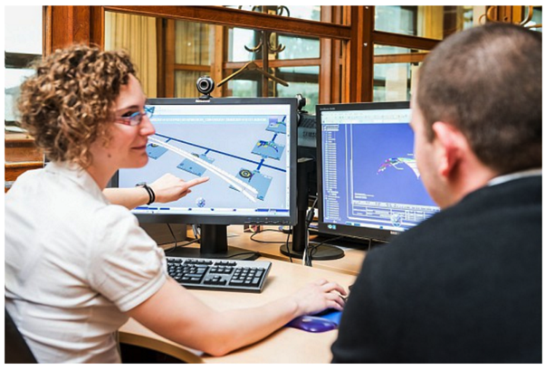
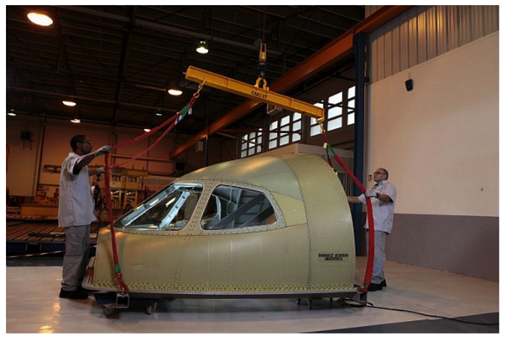
Les activités professionnelles
A1 – Organisation des activités nécessaires à une réalisation de chaudronnerie dans un contexte industriel aéronautique ou spatial
Proposer des avis techniques au sein d’un groupe de travail chargé de la conception du processus de fabrication.
Extraire de la documentation technique les données nécessaires à la réalisation de ses activités.
Dans le cas de surfaces développables ou non, déterminer les paramètres de traçage.
Préparer son environnement de travail.
Vérifier les moyens à mettre en œuvre (machines, outillages, outils..) et les approvisionnements.
Maintenir ses outils et entretenir son poste de travail.
Trier, gérer les déchets.

Slide 51
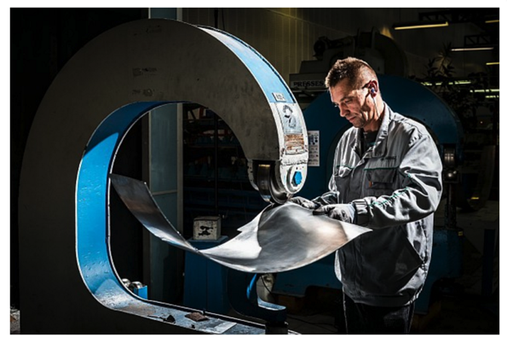
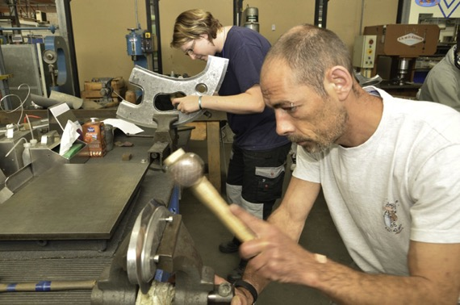
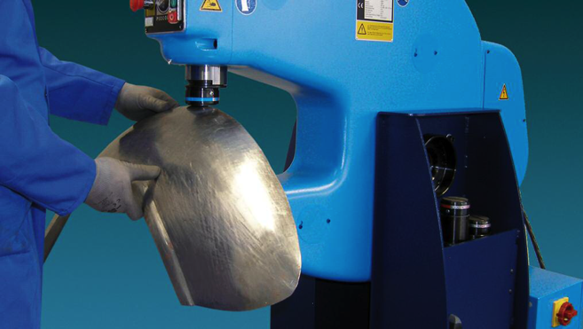
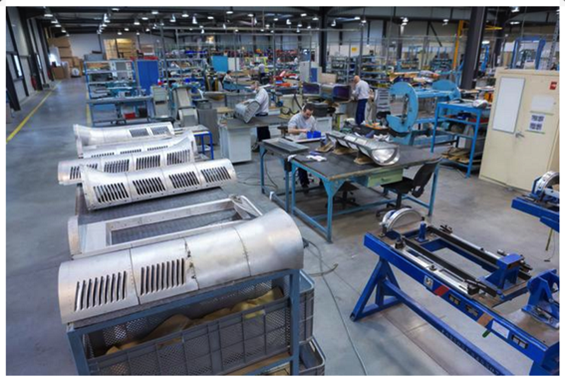
Les activités professionnelles
A2 – Fabrication de pièces élémentaires chaudronnées
Dans le cas de surfaces développables ou non, tracer puis reproduire un contour aux instruments sur tôles et profilés à plat.
Réaliser des opérations de traçage assisté par ordinateur (DAO, logiciels spécialisés…).
Découper des profilés, des tubes et des tôles à l’aide de procédés manuels, mécaniques et/ou thermiques.
Configurer, programmer et conduire des machines de découpe et de formage (machines à commande numérique ou conventionnelle).
Mettre en œuvre des procédés de traitements thermiques.
Former des tôles découpées (flans) des débits de profilés ou de tubes par combinaison de procédés mécaniques (pliage, roulage, cintrage) et manuels (étirage, rétreint, formage par grenaillage, martelage, allongement à la molette) à froid ou à chaud.
Ajuster, régler une pièce élémentaire sur un sous-ensemble, sur une forme, sur une maquette ou sur un outillage.

Slide 52
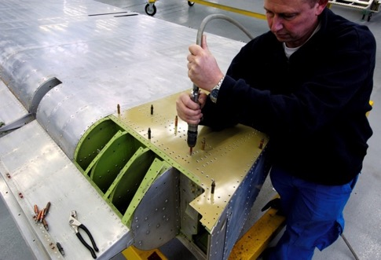
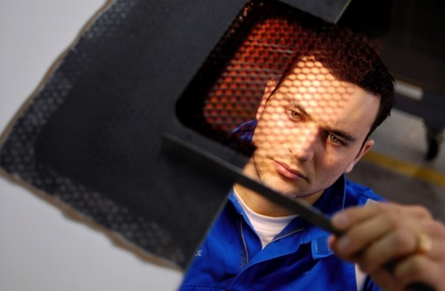
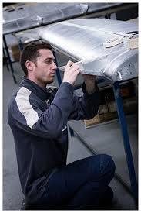
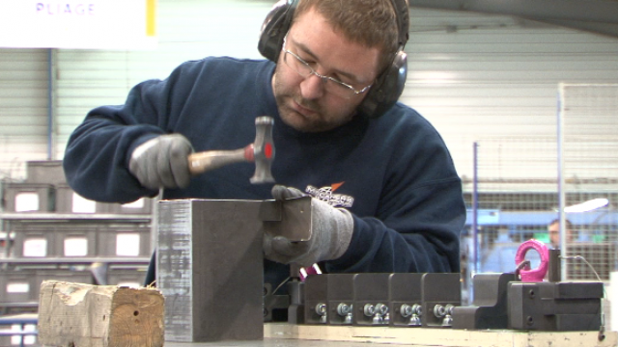
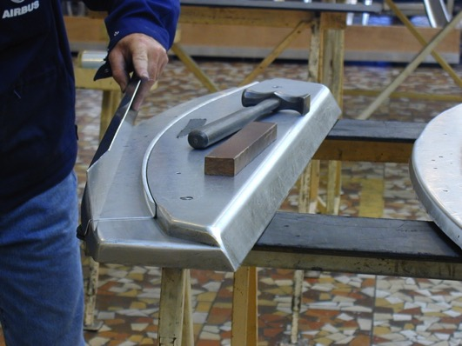
Les activités professionnelles
A3 – Réparation de pièces élémentaires chaudronnées
Participer à l’identification et l’évaluation des dégâts, et à la définition de la réparation.
Déposer, reposer des éléments de structure et des éléments mécaniques pour accéder à la zone de travail.
Remplacer des éléments endommagés ou non-conformes.
Remettre en conformité géométrique la pièce endommagée.
Mettre en œuvre une procédure simple de réparation d’un élément en matériau composite.

Slide 53
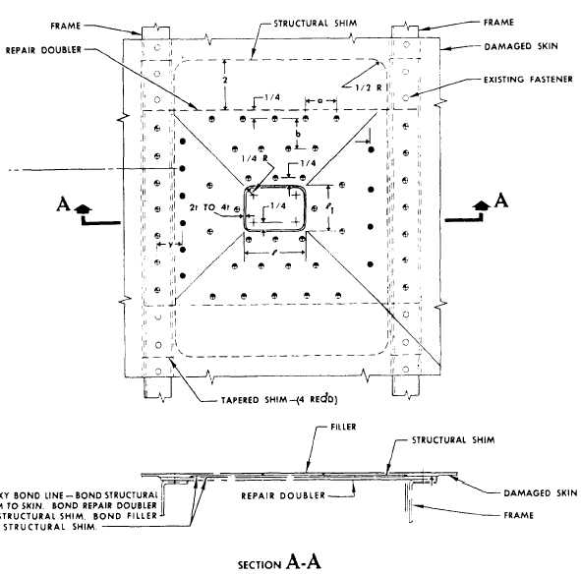
Les activités professionnelles
A3 – Réparation de pièces élémentaires chaudronnées

Slide 54
Les activités professionnelles
A4 – Assemblage, montage, repose d’éléments chaudronnés
Pré assembler des éléments chaudronnés par pointage au procédé Tungsten Inert Gas (TIG).
Assembler par rivetage des sous-ensembles ou des éléments manuellement ou à l’aide de moyens automatisés.
Appliquer des produits d’interposition et/ou d’étanchéité.

Slide 55
Les activités professionnelles
A5 – Contrôle et qualité dans un contexte aéronautique ou spatial
Mettre en œuvre les processus, les procédures et s’assurer du respect des règles du métier.
Contrôler la conformité des pièces.
Renseigner la documentation et assurer la traçabilité.

Slide 56
Référentiel de Certification : Les compétences
C01. Analyser et exploiter des documents techniques
C02. Caractériser les contraintes liées à une intervention de chaudronnerie
C03. Préparer et organiser son intervention
C04. Préparer et réaliser des opérations de débit
C05. Réaliser sur presse ou manuellement le préformage de pièces chaudronnées sur un outillage de forme
C06. Obtenir la forme finale d’une pièce par combinaison d’opérations de formage, de contrôle et de diagnostic réalisées sur un outillage de forme
C07. Mettre en forme une pièce développable par pliage et/ou roulage et/ou cintrage

Slide 57
Référentiel de Certification : Les compétences
C08. Ajuster et mettre aux cotes une pièce chaudronnée
C09. Préparer et réaliser des opérations de traitement thermique
C10. Déposer, poser, désassembler, assembler des éléments de structure
C11. Réparer un élément de structure
C12. Contrôler la conformité d’un produit, d’un élément de structure et d’une zone d’intervention
C13. Communiquer des informations dans un contexte professionnel
C14. Adopter et impulser des attitudes professionnelles répondant aux exigences de l’entreprise

Slide 58
Référentiel de Certification : Les savoirs associés
S1 – Analyse et étude du comportement des éléments et sous-ensembles chaudronnés et des outillages
S2 – Les aéronefs et les engins spatiaux
S3 – Règlementations
S4 – Communication professionnelle
S5 – Matériaux de construction des aéronefs et des engins spatiaux
S6 – Procédés et moyens de chaudronnerie
S7 – Procédés et moyens d’assemblage
S8 – Procédures et moyens de maintenance
S9 – Facteurs humains

Slide 59
Unités professionnelles

Slide 60
Règlement d’examen

Slide 61
JOURNEES D’ÉTUDES NATIONALES
« Évolution de la filière chaudronnerie »

